Slide 1
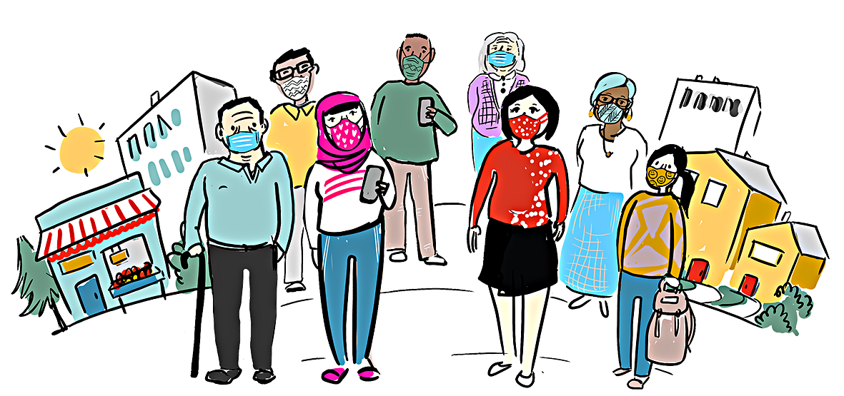
10 pasos para la preparación
de la comunidad
¿Qué deben hacer los países a fin de preparar a las comunidades para recibir vacunas o tratamientos contra la COVID-19, o nuevas pruebas para su detección?

Slide 2
PREPARADOS, LISTOS, YA...
Las comunidades informadas, comprometidas y empoderadas son los cimientos para la llegada de nuevas vacunas, tratamientos y pruebas, que se introducirán para reducir la propagación del virus de la COVID-19 y salvar vidas.
Cuando las comunidades están totalmente comprometidas y participan activamente en todo el ciclo de planificación, entrega y evaluación de las nuevas herramientas biomédicas, la demanda de estas herramientas puede aumentar, lo que conduce a su aceptación y uso generalizados y eficaces.
El empoderamiento de las personas y las comunidades no es una idea abstracta, y hay pasos concretos y medibles que se pueden seguir para garantizar que los ciudadanos estén comprometidos y listos para apoyar las nuevas herramientas biomédicas. Aunque las necesidades de comunicación pueden ser ligeramente diferentes para cada herramienta, los principios que promueven su introducción segura y satisfactoria siguen siendo los mismos.
Los 10 pasos a continuación son principios bien establecidos de comunicación de riesgos y participación comunitaria (CRPC) que han demostrado su poder. En conjunto, sitúan a las comunidades en el centro del lanzamiento de nuevas vacunas, tratamientos y pruebas, y generan confianza, ingrediente fundamental para toda acción comunitaria.

Slide 3

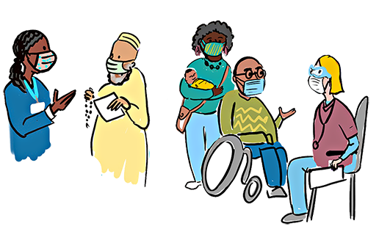
TOMAR DECISIONES SOBRE LAS PERSONAS, CON LAS PERSONAS
PASO
1
Si las personas participan en la toma de decisiones, es más probable que actúen. Interactúe con las comunidades desde el principio y trabaje para involucrarlas, colaborar con ellas y empoderarlas. No deje atrás a ninguna comunidad.
Inicie debates con las comunidades para comprender los contextos socioculturales y las dinámicas de poder. Investigue cuáles son las redes y las personas influyentes de la comunidad.
Identifique los tipos de intervención para aumentar la participación que son seguros, factibles y aceptables.

Slide 4
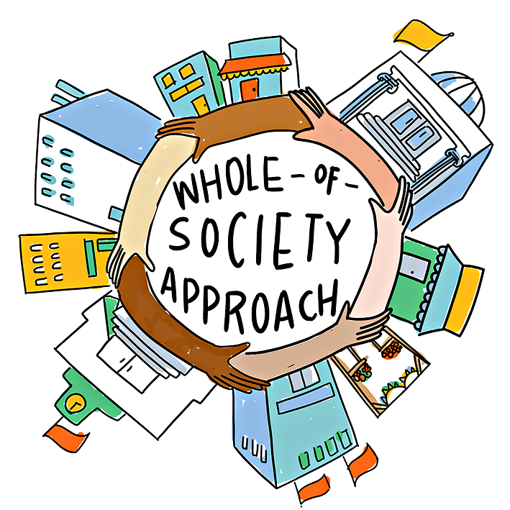
MANTENER Y FORTALECER LA CONFIANZA MEDIANTE CONEXIONES FORMALES E INFORMALES
PASO
2
Coordine la acción a través del conjunto más amplio de partes interesadas posible. Si participa toda la sociedad, funciona mejor. La confianza une a las comunidades a la hora de actuar y es fundamental para la prestación de servicios y atención médica.
Active o fortalezca los mecanismos de coordinación de la CRPC y utilice las estructuras de respuesta y salud existentes para apoyar la preparación del sistema de salud en todos los niveles. Asegúrese de que la sociedad civil y los grupos vulnerables estén representados. Trabaje en estrecha colaboración con otros comités y grupos asesores, como el Grupo de Expertos en Asesoramiento Estratégico sobre Inmunización.
Inicie o fortalezca una «alianza» nacional independiente de personas influyentes y partes interesadas que puedan escuchar, defender, educar, hacer frente a los rumores y la información errónea, y difundir conocimientos sobre vacunas y salud.

Slide 5
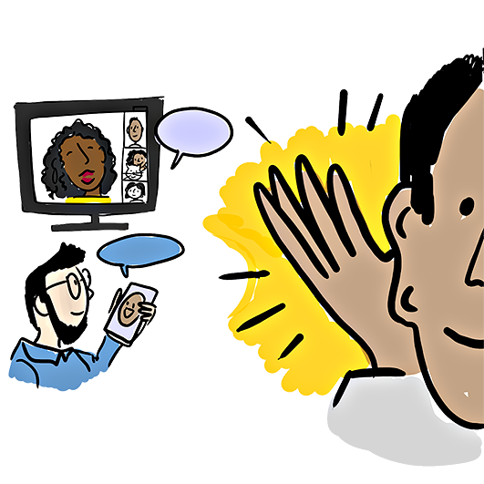
ESCUCHAR MÁS, HABLAR MENOS
PASO
3
Tome la iniciativa para averiguar y responder regularmente a los comentarios de las comunidades.
Esto mejora la relación y la confianza entre las comunidades y las autoridades sanitarias.
Establezca mecanismos para recibir las aportaciones de la comunidad a fin de exigir responsabilidades y garantizar que se escuchen las creencias, preguntas, preocupaciones y sugerencias de la comunidad.
Guíe el proceso de adaptación continua de la respuesta contra la COVID-19 de forma eficaz, ágil, segura y confidencial.

Slide 6
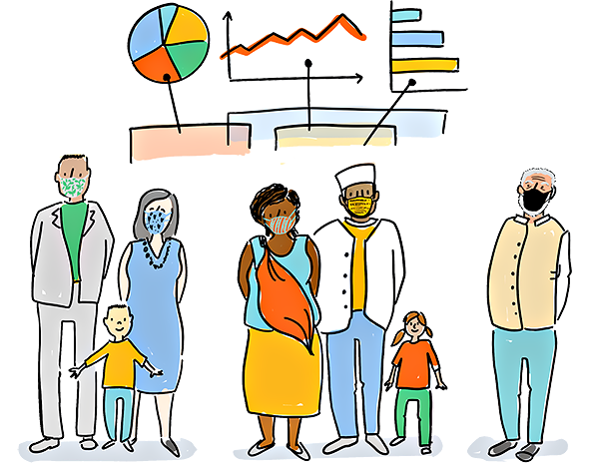
USAR LA INFORMACIÓN PARA LA TOMA DE DECISIONES
Y LA CORRECCIÓN DE LA EVOLUCIÓN
PASO
4
Los datos sociales brindan una perspectiva importante sobre las brechas de conocimiento, las percepciones y los comportamientos de la comunidad. La comprensión de los factores que impulsan el comportamiento también es fundamental para comprender por qué las personas aplican o no las medidas sociales y de salud pública. Para algo tan complejo como el comportamiento humano, es mejor disponer de una combinación de fuentes de datos.
Incluya las aportaciones de la comunidad, la escucha social, encuestas y datos de encuestas para comprender mejor las brechas de conocimiento, las percepciones y los comportamientos de la comunidad.
Utilice este conocimiento para comunicar la toma de decisiones a todos los niveles.

Slide 7
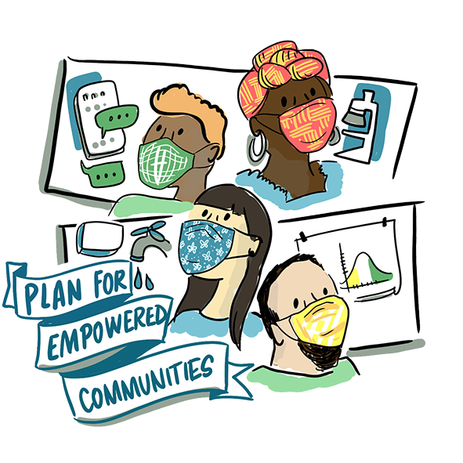
PLANIFICAR, PLANIFICAR Y PLANIFICAR CON LAS PERSONAS
PASO
5
La participación de la comunidad en la planificación puede mejorar los servicios, garantizar que estos sean equitativos y ayudar a eliminar barreras. Esto es especialmente importante al introducir nuevas herramientas y servicios como vacunas, tratamientos o nuevos tipos de pruebas.
Asegúrese de que las comunidades participen en el diseño conjunto de soluciones.
Utilice el análisis de los datos sociales para desarrollar, revisar y actualizar periódicamente los planes de acción de la CRPC.
Como parte de este proceso, es necesario desarrollar planes de preparación para la comunicación en caso de crisis.

Slide 8
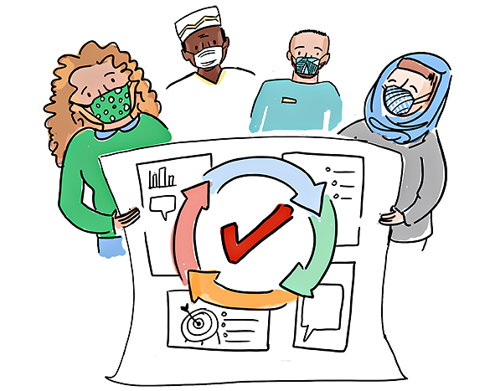

DEJAR QUE LAS PERSONAS MIDAN EL ÉXITO
PASO
6
Con el tiempo, hemos aprendido que la amplia participación de la comunidad en el seguimiento y la evaluación respalda la sostenibilidad de los programas y fomenta la responsabilidad conjunta y el mejor uso de los recursos.
Fomente la participación de la comunidad en el desarrollo del proceso de seguimiento y evaluación. Incluya a la sociedad civil y los grupos comunitarios en la vigilancia, la presentación de informes y las iniciativas conjuntas de rendición de cuentas para aumentar la probabilidad de una amplia aceptación por parte de la comunidad y la asunción de responsabilidad por las nuevas intervenciones.

Slide 9
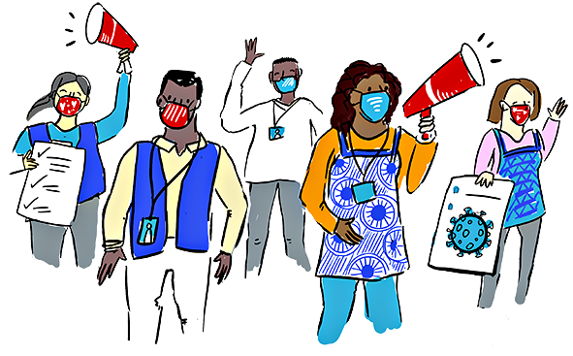
CONTRATAR Y EMPODERAR A MÁS EXPERTOS EN MATERIA DE CRPC
PASO
7
El apoyo a la comunicación de riesgos y la participación comunitaria proporciona los vínculos fundamentales entre las comunidades y los servicios de salud. Los conocimientos especializados aportados por los expertos ayudan a las autoridades nacionales a tomar decisiones fundadas para preparar y proteger la salud de las personas y la comunidad.
Investigue cuidadosamente dónde se necesitan conocimientos especializados en materia de CRPC y reclute expertos inmediatamente.
Establezca puestos de liderazgo en CRPC a todos los niveles con la autoridad necesaria para coordinar a los socios.
Si no se han aplicado ya, introduzca y haga cumplir los procedimientos normalizados de trabajo (PNT) para CRPC como herramienta central de coordinación y garantía de la calidad.

Slide 10
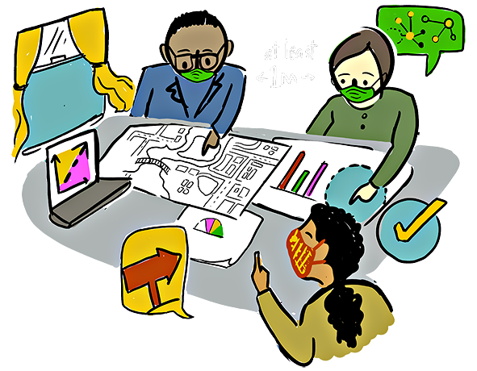

CREAR CAPACIDAD Y DESARROLLAR HABILIDADES PARA IR MÁS ALLÁ DE LA COVID-19
PASO
8
La formación del personal sanitario de la comunidad permite resolver los problemas locales a nivel local. Incluya a trabajadores de primera línea, voluntarios, líderes de la comunidad y personas con capacidad para movilizar a la comunidad o la sociedad que sean miembros de organizaciones de la sociedad civil, religiosas o de grupos de mujeres y jóvenes locales en los eventos de desarrollo de capacidades para lograr la sostenibilidad a largo plazo.
Para obtener los mejores resultados, inicie un sistema de apoyo continuo entre iguales para estas personas con capacidad para movilizar a la comunidad y las redes.

Slide 11
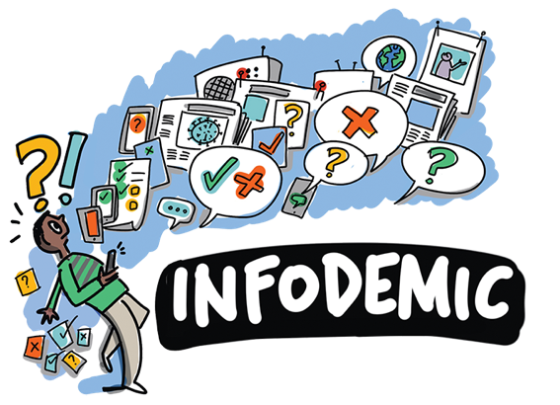
GESTIONAR LA INFODEMIA
PASO
9
Una infodemia es una sobreabundancia de información, buena o mala, que dificulta que las personas tomen decisiones sobre su salud. La infodemia sobre la COVID-19 puede ser perjudicial para la salud.
Garantice el acceso a información fiable y gestione de forma eficaz la información errónea y los rumores.
A sabiendas de que los rumores y la desinformación pueden ser tan peligrosos como la COVID-19, active o fortalezca la capacidad nacional de verificación de hechos y seguimiento de rumores.

Slide 12
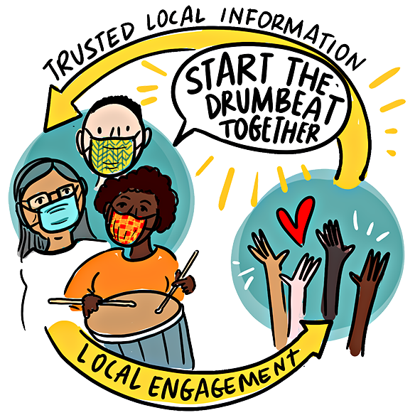
INICIAR LA CADENCIA JUNTOS
PASO
10
El compromiso bidireccional constante respaldado por información de canales locales de confianza refuerza las percepciones positivas e impulsa la acción.
Establezca y acuerde canales de comunicación prioritarios con las comunidades lo antes posible.
Siempre que sea posible, adapte los mensajes sobre ciencia y salud a los nuevos contextos con las comunidades.

Slide 13
BIBLIOGRAFÍA
Bedson J, Jalloh MF, Pedi D, Bah S, Owen K, Oniba A, et al. Community engagement in outbreak response: lessons from the 2014–2016 Ebola outbreak in Sierra Leone. BMJ Global Health 2020;5:e002145. Available from doi:10.1136/ bmjgh-2019-002145
Figueiredo A, Simas C, Karafillakis E, Paterson P, Larson H. Mapping global trends in vaccine confidence and investigating barriers to vaccine uptake: a large-scale retrospective temporal modelling study. Lancet 2020;396: 898-908. Available from: doi.org/10.1016/S0140-6736(20)31558-0
Gillespie AM, Obregon R, El Asawi R, Richey C, Manoncourt E, Joshi K, et al. Social mobilization and community engagement central to the Ebola response in West Africa: lessons for future public health emergencies. Glob Health Sci Pract 2016;4(4): 626–46 Available from: https://doi.org/10.9745/GHSP-D-16-00226
Gilmore B, Ndejjo R, Tchetchia A, Claro V, Mago E, Diallo AA, et al. Community engagement for COVID-19 prevention and control: a rapid evidence synthesis. BMJ Global Health 2020;5:e003188. Available from: doi:10.1136/ bmjgh-2020-003188
GOARN, IFRC, UNICEF, WHO. COVID-19 Global Risk Communication and Community Engagement Strategy, December 2020 - May 2021: Geneva, World Health Organization: 2020
IFRC. Community engagement and accountability toolkit. Geneva, IFRC: 2017
IFRC, UNICEF, WHO. Risk Communication and Community Engagement (RCCE) Action Plan Guidance COVID-19 Preparedness & Response. Geneva, World Health Organization: 2020

Slide 14
BIBLIOGRAFÍA
Maher R, Murphet B. Community engagement in Australia’s COVID-19 communications response: learning lessons from the humanitarian sector. Media International Australia: 2020. Available from: doi.org/10.1177/1329878X20948289
Mohseni M and Lindstrom M. Social capital, trust in the health-care system and self-rated health: the role of access to health care in a population-based study. Soc Sci Med 2007; 64: 1373–1383. Available from: 10.1016/j.socscimed.2006.11.023
UNICEF. Minimum Quality Standards and Indicators for Community Engagement, UNICEF: 2020
UNICEF, WHO. The Vaccine Readiness Assessment Tool (VIRAT). Geneva, World Health Organization: 2020
UNICEF, WHO. Guidance on developing a national deployment and vaccination plan for COVID-19 vaccines. Geneva, World Health Organization: 2020
UN Woman, IFRC, OCHA, WHO. COVID-19: How to include marginalized and vulnerable people in risk communication and community engagement. Geneva: 2020
WHO. 1st WHO infodemiology conference - How infodemics affect the world & how they can be managed, June-July 2020. Geneva, World Health Organization: 2020
WHO. Risk Communication and Community Engagement (RCCE) Considerations: Ebola Response in the Democratic Republic of the Congo. Geneva, World Health Organization, Emergencies Programme: 2018

Slide 15

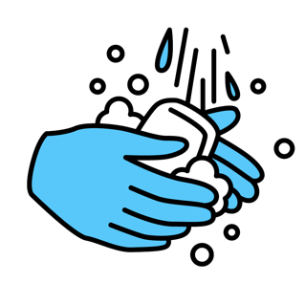
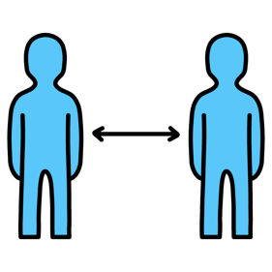


Medidas de protección contra la COVID-19
Protéjase y proteja a los demás
Utilice una mascarilla
Mantenga la distancia
Lávese las manos frecuentemente
Tosa y estornude en el pliegue del codo
Ventile los espacios o abra las ventanas

